Slide 1
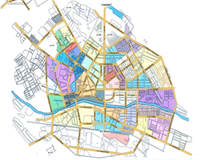
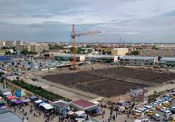
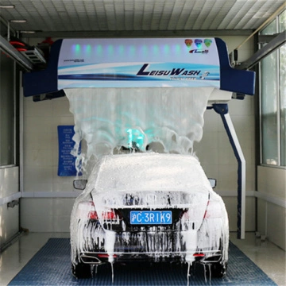
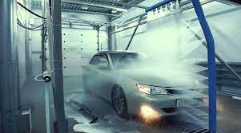
“urganch shahrida toʼliq avtomatlashtirilgan avtomobillarga
yuvish va quritish xizmatlari koʼrsatuvchi servis - robot oʼrnatish”
Loyihaning iqtisodiy koʼrsatkichlari
Loyiha manzili
Loyiha tavsifi
Аvtomobillarga
yuvish va quritish xizmatlari koʼrsatuvchi servis
Loyihaning xarajatlar taqsimoti
Xorazm viloyati
Urganch shahri
Loyiha asosida Xorazm viloyati Urganch shahrida avtomatlashtirilgan avtomobillarga yuvish va quritish xizmatlari koʼrsatuvchi servis tashkillashtiriladi
Oʼz-oʼzini qoplash (PP)
Bino qurish
36 oy
200 mln
so’m
Ichki daromadlilik darajasi (IRR)
Boshqa xarajatlar
Sof joriy qiymat (NPV)
Uskunalar
111,1 mln
so’m
22%
633 mln
so’m
27,8 mln
so’m
Investitsiya qaytimi (ROI
83%
O’z mablag’i
Ishchi o’rin soni
227,8
MLN. SO’M
Loyiha
qiymati
16 nafar
860,8
Bank krediti
MLN. SO’M
Ishga tushish vaqti
633
MLN. SO’M
2021

